Slide 1
DEL SALÓN AL TRABAJO
Consejos para no sufrir (tanta) ansiedad en tu primera experiencia laboral

Slide 2
¿QUÉ QUIERO HACER?
01
Cómo encontrar el campo que realmente te apasiona

Slide 3
PRINCIPALES ÁREAS DE DESARROLLO
WEB
MÓVIL
CLOUD
Front – Back End
iOS, Android, React
Soporte, DevOps, ML/AIOps, Sys Admin.
DATA
IA
TESTING
Database Analyst, Data Science, Database Admin
Machine Learning, Deep Learning, Gen AI
Q&A, Q&E

Slide 4
PRINCIPALES ÁREAS DE DESARROLLO
LOS MÁS BUSCADOS
Los cinco lenguajes de programación más buscados en el mercado actualmente, según tendencias y reportes de demanda de empleo, suelen ser:
Python: Popular en áreas como ciencia de datos, inteligencia artificial, machine learning, y desarrollo web.
JavaScript: Esencial para desarrollo web, tanto en el lado del cliente como del servidor (Node.js).
Java: Muy demandado en grandes empresas, especialmente para aplicaciones empresariales, sistemas bancarios y Android.
Go (Golang): Se ha vuelto popular en sistemas distribuidos y microservicios, especialmente en la nube y en plataformas como Kubernetes.
C#: Muy utilizado en el desarrollo de aplicaciones de escritorio, videojuegos (con Unity) y en el entorno empresarial (Microsoft).

Slide 5
PULIENDO MI RESUME
02
Cómo construir un CV que impacte a los reclutadores

Slide 6
CÓMO HACER UN BUEN RESUME
FORMATO
IMPRESIÓN
ESTRUCTURA
Fuentes Sencillas
Sin gráficos
Palabras Clave
ATS Friendly
Refleja profesionalismo
Supera filtrados
Más visto por reclutadores
Información personal
Experiencia
Educación
Habilidades

Slide 7
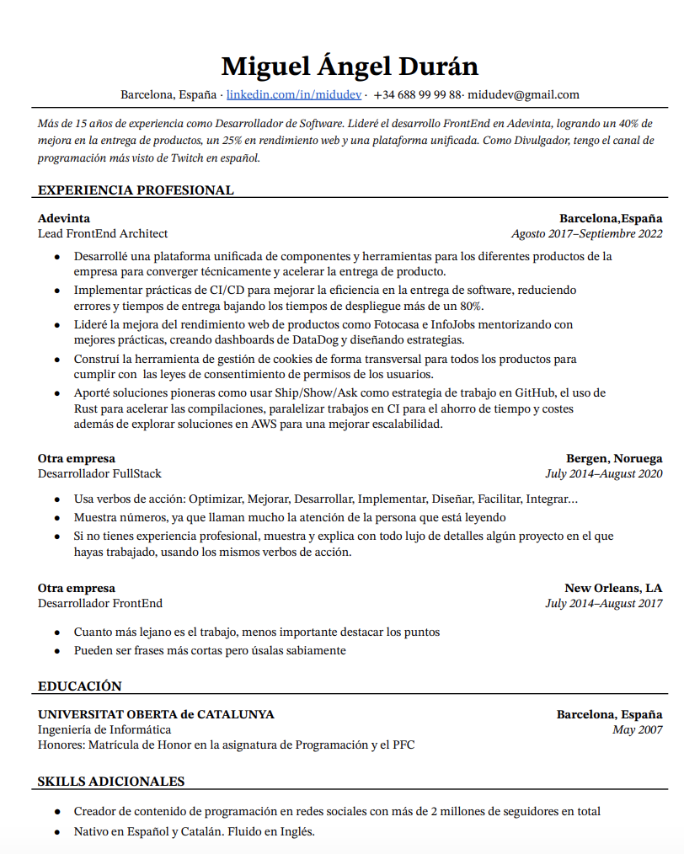
FORMATO ATS
El formato ATS es crucial porque los sistemas de seguimiento de candidatos (ATS) filtran los CVs antes de que un reclutador los vea. Si tu CV no es compatible, podrías ser descartado automáticamente, incluso si tienes las habilidades adecuadas. Usar un formato ATS asegura que tu CV pase esta primera barrera, aumentando tus posibilidades de ser considerado para una entrevista.
midu.link/cvt

Slide 8
ENTREVISTAS
03
Cómo manejar el estrés de las selecciones de vacantes

Slide 9
PROBLEMAS TÍPICOS EN ENTREVISTAS
Requisitos Imposibles
Nerviosismo
Síndrome del Impostor
Inglés
Soft Skills

Slide 10
PORTAFOLIO
04
Muestrales de lo que eres capaz

Slide 11
PORTAFOLIO
GITHUB
OPEN-SOURCE
Un portafolio sólido en GitHub puede ser un factor diferenciador en tu búsqueda de empleo.
Participar en open-source te ayuda a adquirir experiencia en proyectos reales, además de construir tu red profesional.
HAZTE VER
Los reclutadores pueden ver rápidamente tus capacidades y cómo estructuras tus proyectos.

Slide 12
HACKEA
05
Consejos técnicos y no tan técnicos para tu primer empleo

Slide 13
GIT – LINUX - CI/CD - SCRUM/AGILE & LAS SOFTSKILLS SON LA CLAVE
En la mayoría de las postulaciones y procesos, tus conocimientos sobre git, manejo de sistemas Linux, conocimiento sobre procesos de despliegue e integraciones automáticas, y el cómo te desenvuelves con las personas, marcarán de gran manera el rumbo que seguirás en tu proceso de selección.

Slide 14
CONOCIMIENTO
06
Cómo el crear un centro de conocimiento puede facilitar tu vida laboral

Slide 15
VENTAJAS DE CENTRALIZAR TU CONOCIMIENTO EN OBSIDIAN - NOTION
Eficiencia: Tener acceso rápido a la documentación y los fragmentos de código que más usas te ahorrará tiempo y esfuerzo.
Aprendizaje continuo: Un centro de aprendizaje personal es una herramienta clave para fomentar el aprendizaje autodirigido. Puedes guardar lo que aprendas, reflexionar sobre ello y acceder a esos recursos cuando los necesites.
Reutilización de código: Guardar fragmentos de código reutilizables (snippets) de proyectos anteriores te permitirá aplicarlos rápidamente en nuevas tareas, lo que aumentará tu productividad.

Slide 16
¡GRACIAS!
CONTACTO Y RECURSOS
mario.robles@techmahindra.com
github.com/roblezzz

